Slide 1
dimensioni del lavoro
OGGI
- il livello fisico
- il livello intellettuale.

Slide 2
Il livello fisico
Comprende elementi come
l’aspetto fisico,
la simpatia,
l’estetica,
l’odore,
i capelli,
lo sguardo,
la musicalità della voce
il colore della pelle
il genere

Slide 3
Intelletuale
la cultura,
Le competenze
la capacità di esprimersi,
la memoria,
il vocabolario,
la velocità di apprendimento,
la brillantezza dell’intelletto,
la velocità del ragionamento,
la capacità di proporre,
la capacita di pensare e di riflettere.

Slide 4
CON IL DIRETTIVO
LE DIMENSIONI DEL LAVORO SONO
5

Slide 5
LE PRIME DUE
il livello fisico
il livello intellettuale.

Slide 6
Le tre dimensioni mancanti
- il livello delle emozioni,
- il livello della volontà,
- il livello delle qualità inerenti noto anche come il livello spirituale.

Slide 8
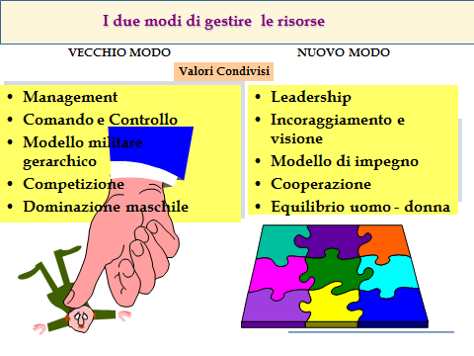

Slide 9
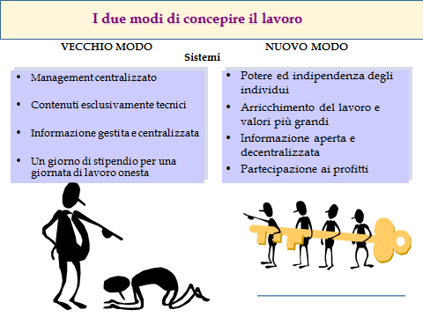

Slide 10
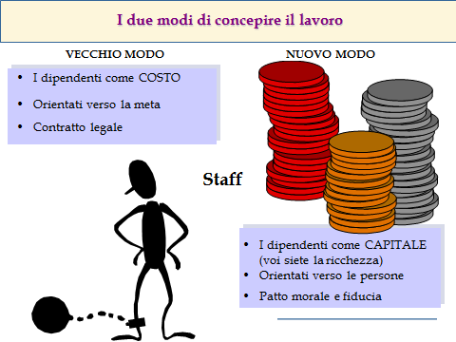

Slide 11
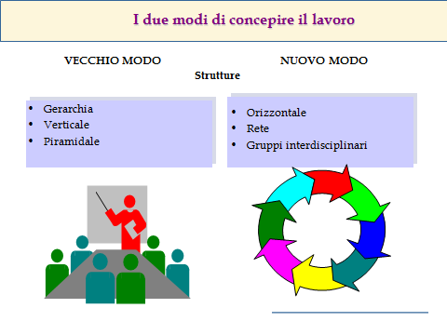

Slide 12
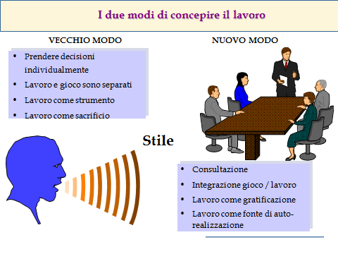

Slide 13
